Slide 1
МДОУ «Детский сад» № 10 г. Ярославля
Группа «Гномики» представляет
Наши цветущие клумбы
Воспитатели:
Карнакова Е.В.
Прокофьева Е.В.

Slide 2
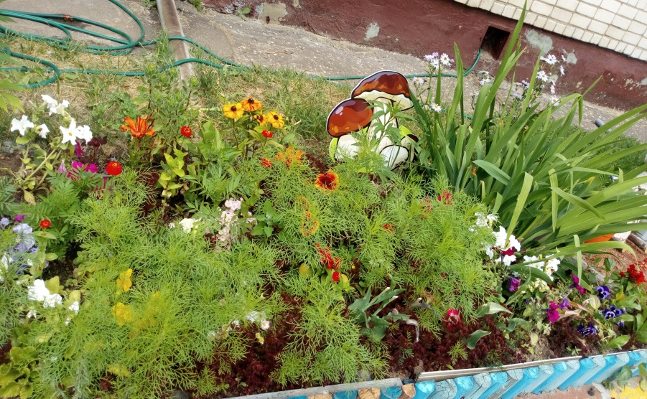
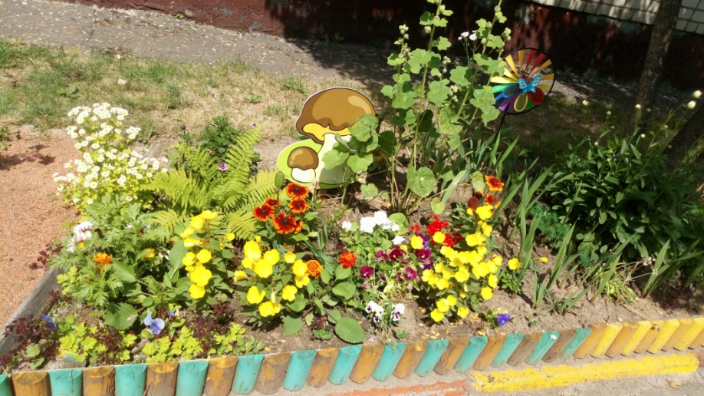
«Если бы каждый человек на клочке земли своей сделал все, что он может, как прекрасна была бы Земля наша» А.П. Чехов

Slide 3
Объект исследования - цветочная клумба Предмет исследования - декоративное оформление цветника
Проблема - как создать красивый цветник, сохраняющий декоративность на протяжении всего сезона

Slide 4
Наши задачи:
--- объединение усилий родителей и воспитателей по благоустройству территории детского сада;
— улучшение художественного оформления цветущих клумб;
— создание комфортных условий для развития личности ребенка;
— активизация творческого потенциала родителей и педагогов;
— воспитание бережного отношения к окружающему миру.

Slide 5
Требования к оформлению цветочных насаждений:
Простота компози-ции
Колористика
Неприхотливость
Видна со всех сторон
Над землей 15-20 см
Длитель-ный срок цветения
Декоративность

Slide 6
Список растений, используемых для клумбы
Циния изящная
Бархатцы прямостоящие
Ромашка садовая
Флоксы.
Космея
Сальвия
Вербейник
Петуния
Ирис
Гладиолус
Декоративный лук
Лилия
Кустовая хризантема
Хоста
Календула
Мальва
Маргаритки
Анютины глазки
Георгины
Настурция
Астильба

Slide 7
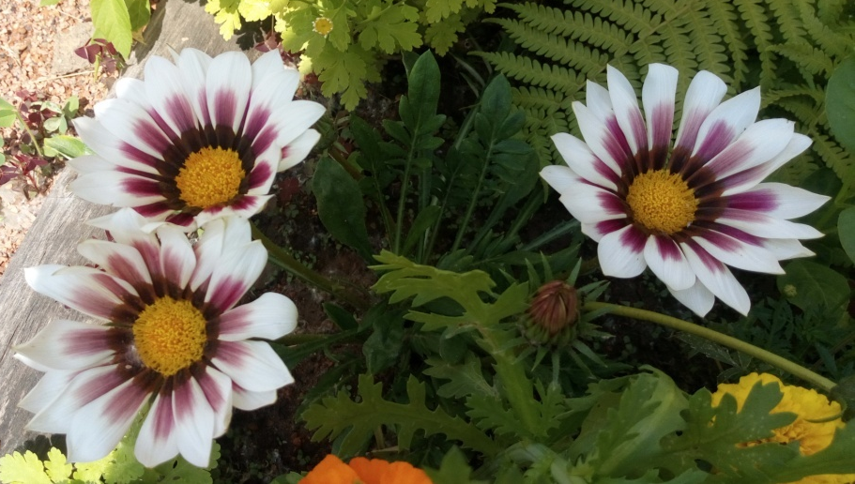
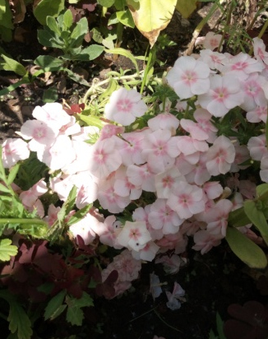
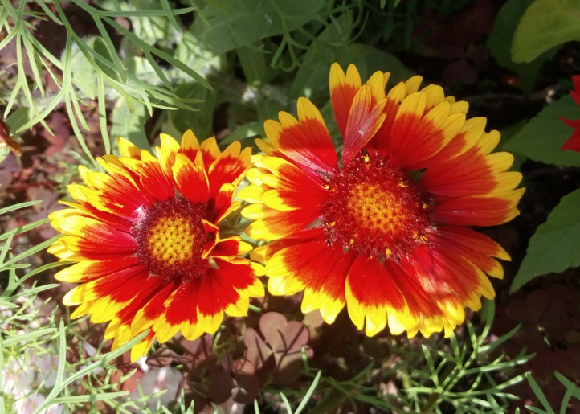
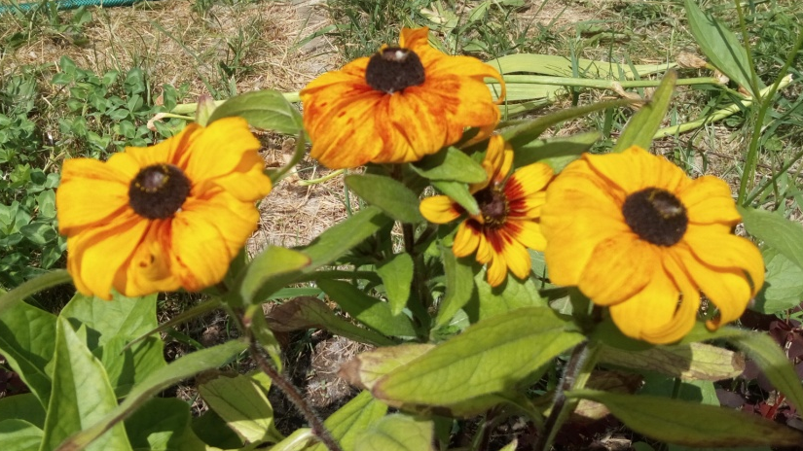

Slide 8
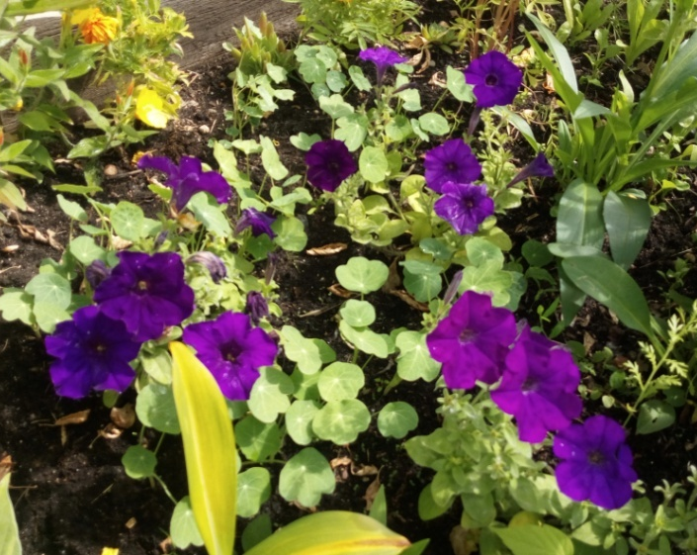
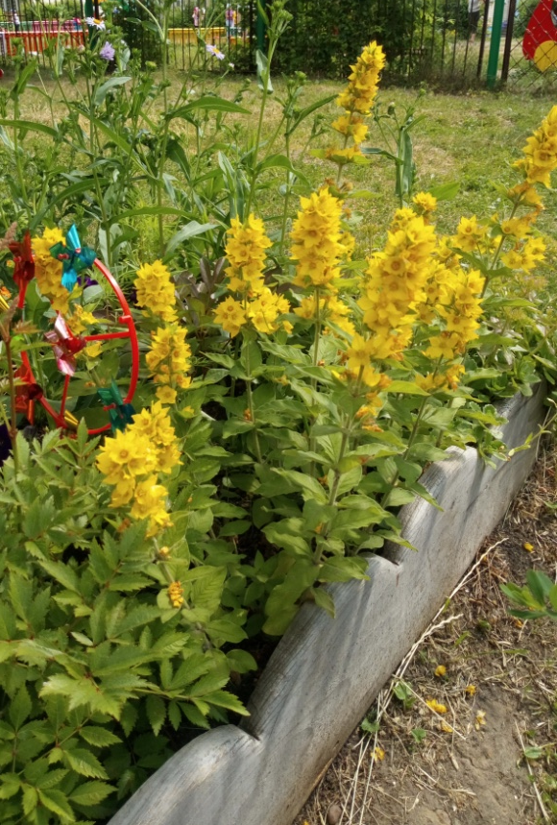
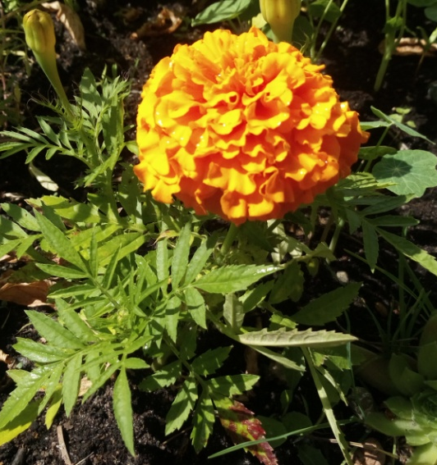
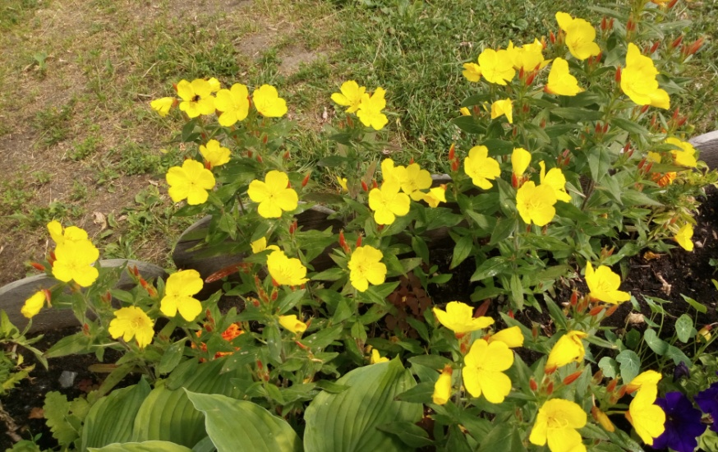
Цветы прекраснее всего, Что нам дает природа на земле, То дар ее бесценный. Их яркость нежная всем возрастам мила, На клумбе, в вазе ли - они везде прелестны…

Slide 9
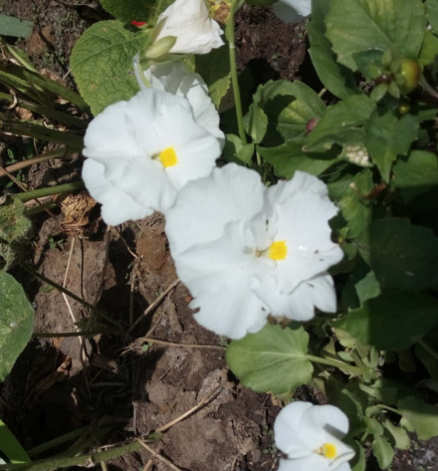
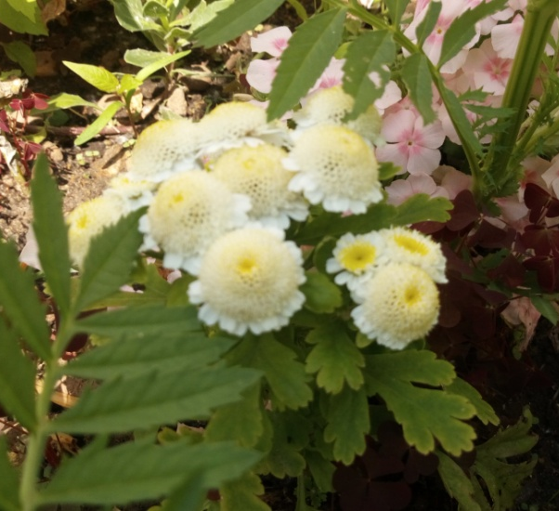
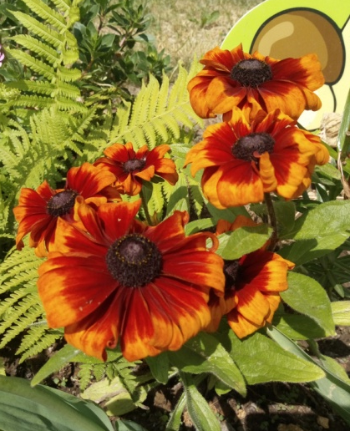
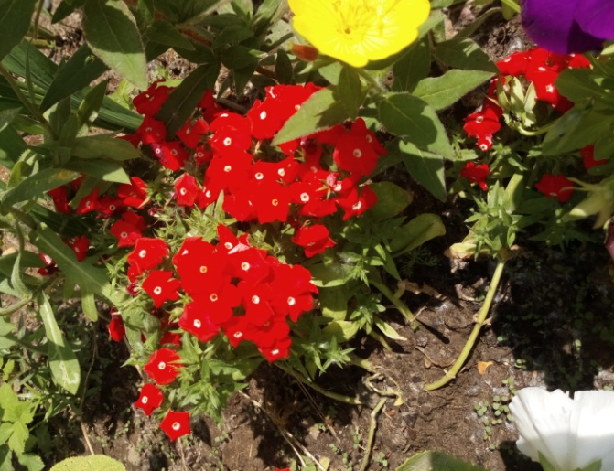
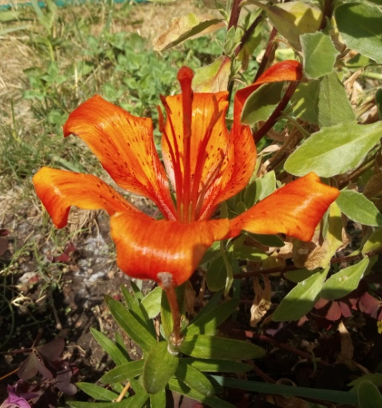
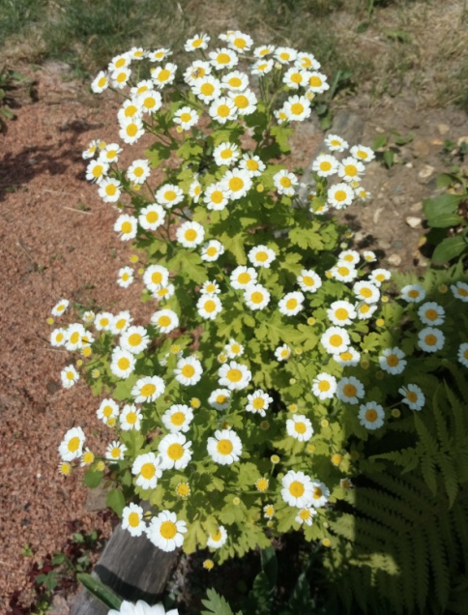
Цветы – это не только красота, но и часть живой природы, которую надо беречь и охранять, и, конечно же, знать. Дети узнают строение цветка, его внешний вид, особенности, целебные свойства.

Slide 10
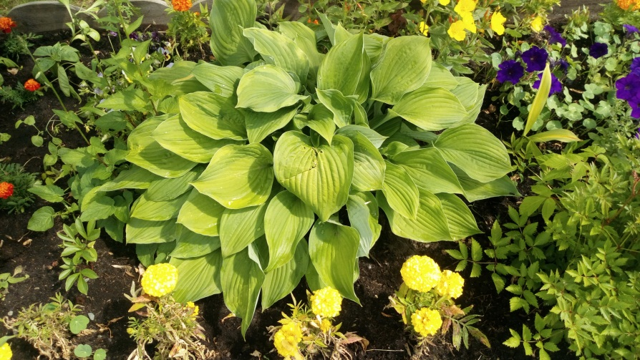
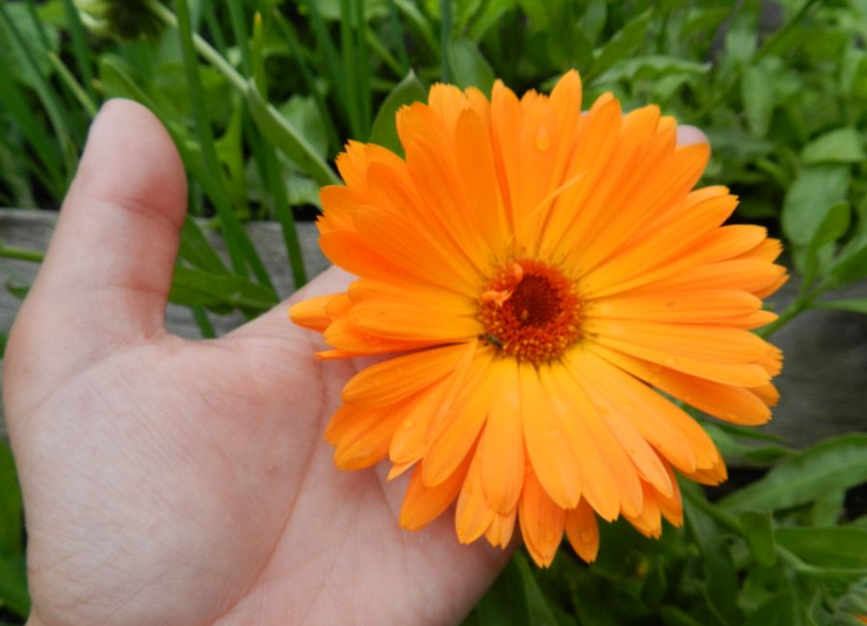
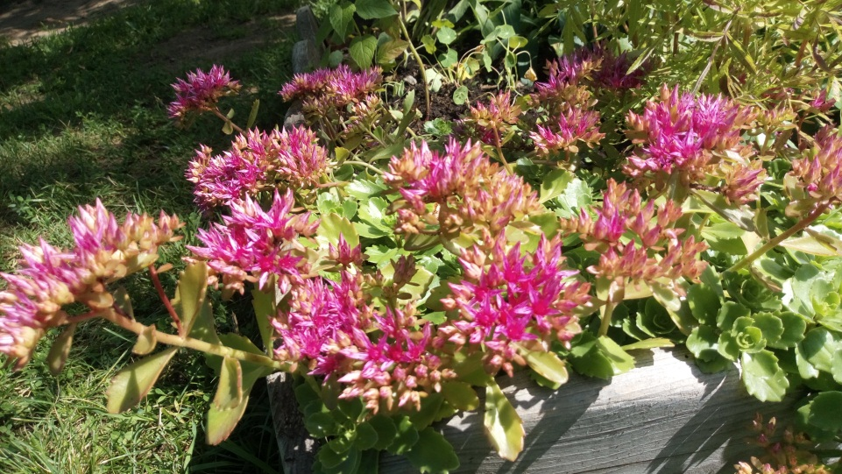
Дети испытывают потребность в общении с природой. Они учатся любить природу, наблюдать рост, развитие, цветение растений и научились ухаживать за ними, сопереживать, понимать, что наша Земля не сможет существовать без растений.

Slide 11
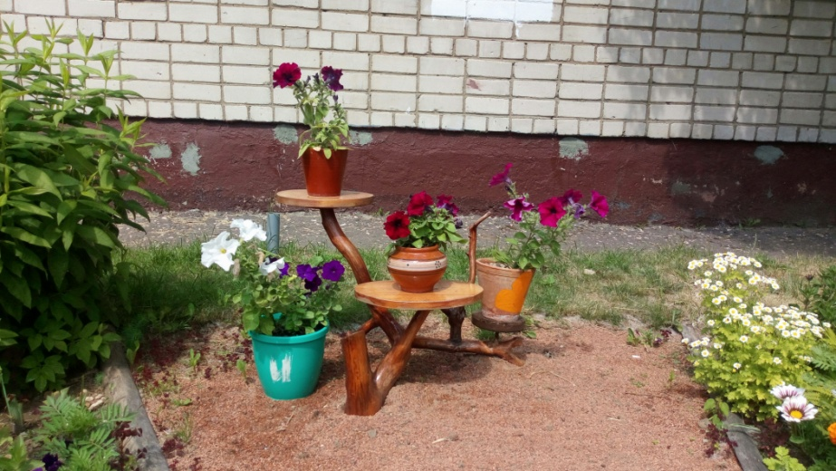
Трёхъярусная клумба.
Просто и оригинально.

Slide 12
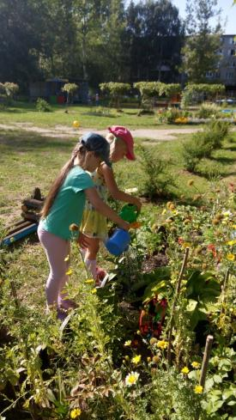
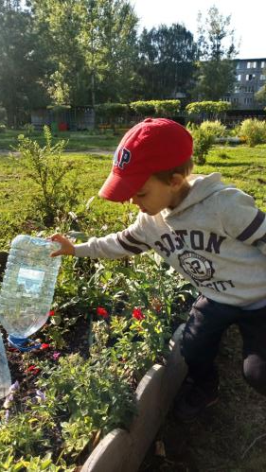
Дети приучаются к труду и бережному отношению к растениям. Яркие впечатления, полученные в детстве от общения с живой природой, надолго остаются в памяти и служат фундаментом для формирования правильных представлений о природе.

Slide 13
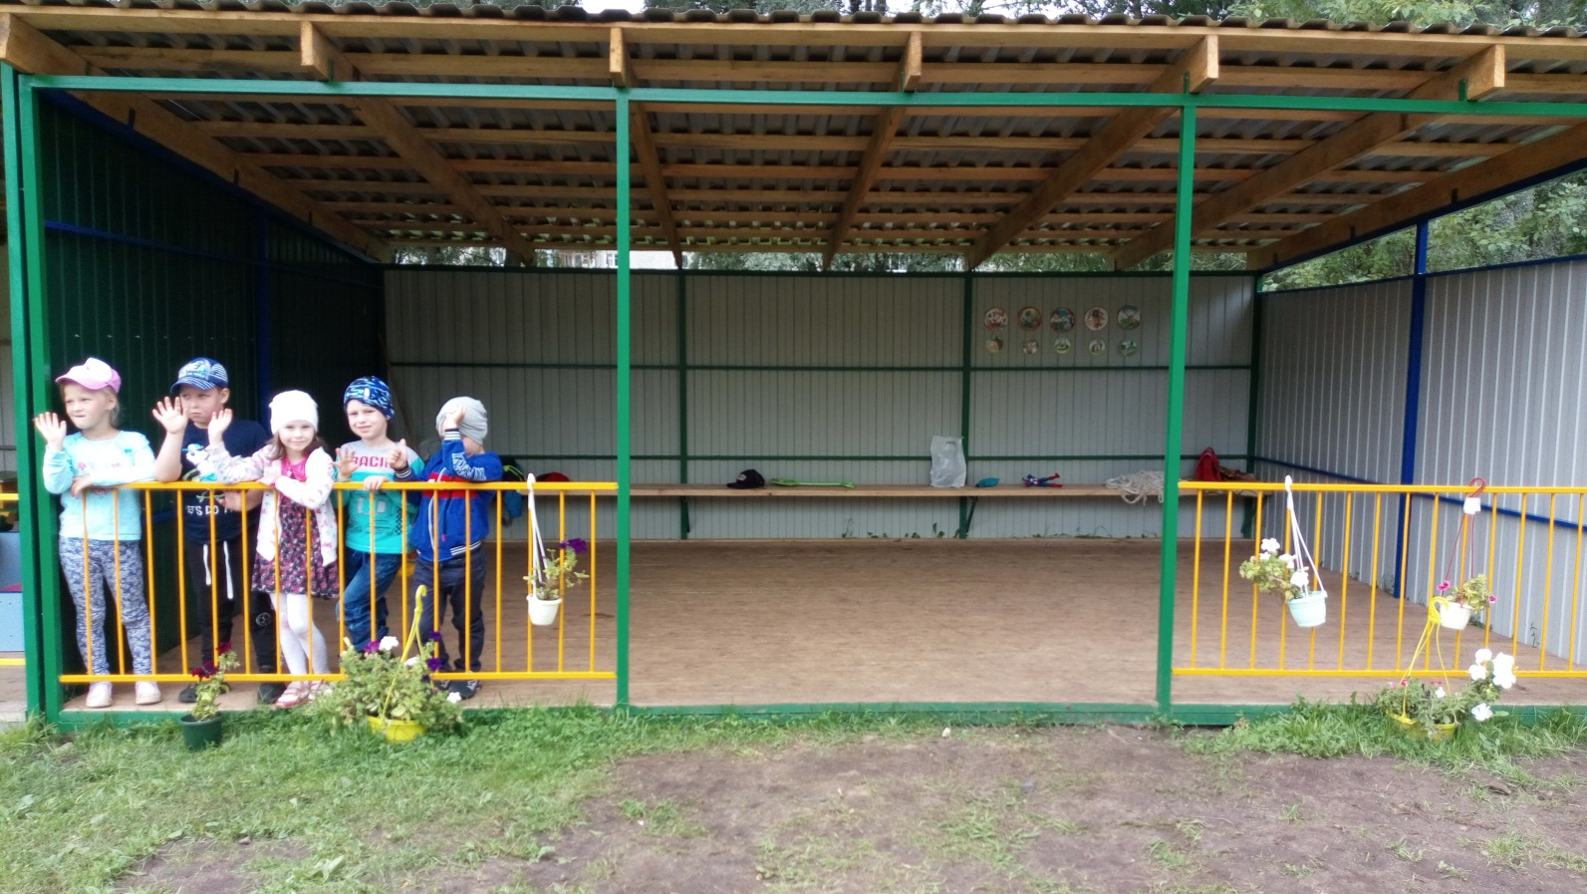
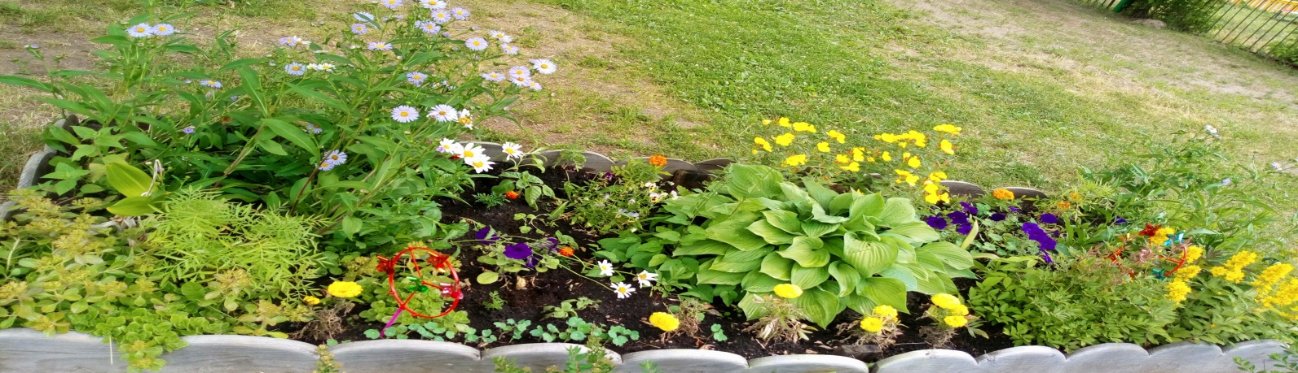
Для ребенка, посещающего детский сад, очень важно, как обустроена окружающая его среда. Это касается не только группы в детском саду, но и образовательной среды на участке. Наша новая веранда не только защищает детей от солнца и дождя, но и служит украшением площадки.

Slide 14
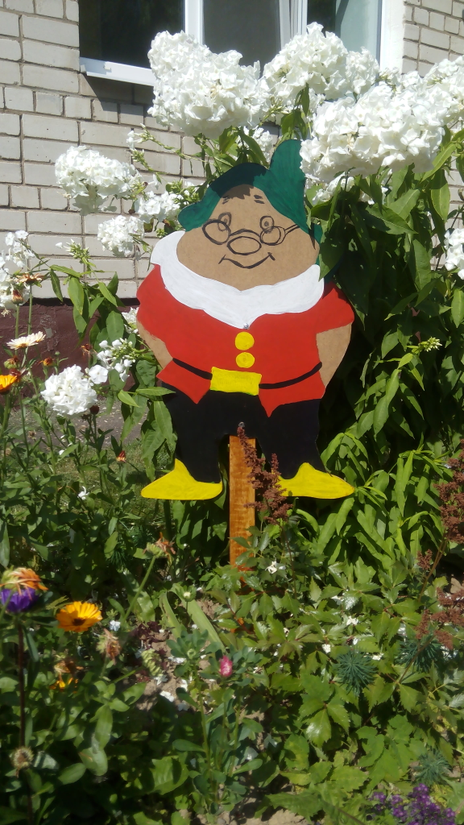
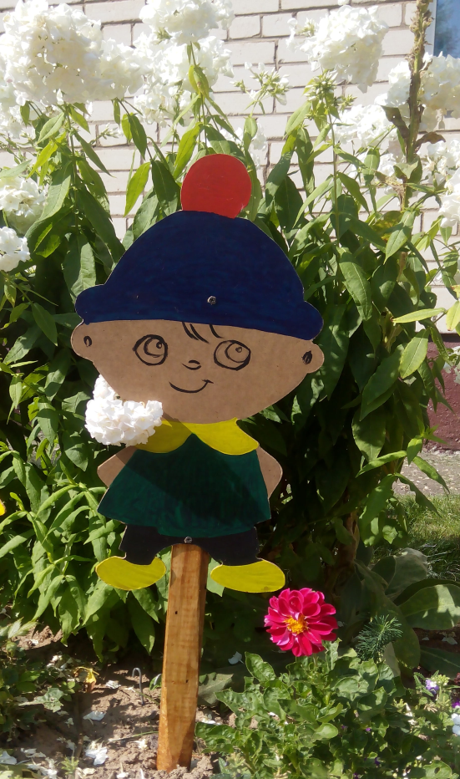
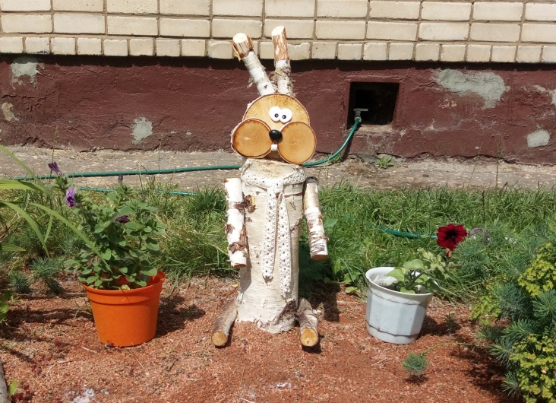
Спасибо
за внимание!

